Slide 1


JUNTA MENSUAL
AP FUTURO - CIERRE ENERO
El futuro que te imaginas, el respaldo que mereces

Slide 2

  Bienvenida
  Dirección
  Oportunidades
  Resultados
  Puntos convenciones
  Club de Campeones
  Alcance Oficina
  Datos claves
  Break - 10 min
  Capacitación Optimaxx Protección

Slide 3



BIENVENIDA
A LOS AGENTES:
  Carolina Reveron y Raul
  Carlos Quintero
Bienvenidos a un equipo, donde se construyen historias de éxito!

Slide 4


DIRECCIÓN
ENFOQUE DEL MES
  Este mes seguiremos enfocandonos en promover Optimaxx Protección. Cada agente debe cotizar y promover al menos 3 pólizas de vida.
  Crecimiento global del 20%.
  Crecimiento del Valor Plan y Captación de Inversión.
  Integralidad.

Slide 5


SABEMOS QUE EXISTEN
OPORTUNIDADES
“Las oportunidades están en la mesa; los resultados dependen de quien decide tomarlas”
VENTAS
  Cartera de ahorro e inversión sin protección.
  Clientes con hijos.
  Pólizas con suma asegurada baja que requieren actualización.
  Venta cruzada.
  Próximas renovaciones.
CAPACITACIÓN
A lo largo de estos meses hemos tenido:
  Capacitacion de Elite
  Capacitacion de Autos
  Capacitacion de Vida
Continuaremos.....
  Dominio de productos
  Procesos operativos

Slide 6
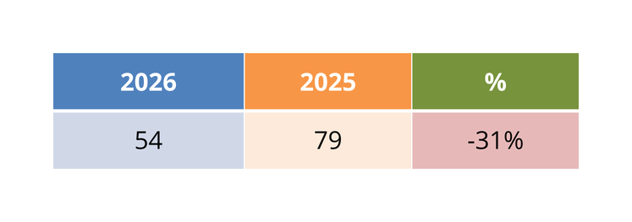
RESULTADOS
Indicadores | 2026 | 2025 | %
Ahorro (Cantidad de Pólizas) | 42 | 57 | -26%
Ahorro (VP) | 49,774,379 | 61,812,000 | -20%
Autos (Cantidad de Pólizas) | 7 | 9 | -8%
GMM (Cantidad de Pólizas) | -1 | 3 | -100%
Protección (Cantidad de Pólizas) | 5 | 2 | 50%
Residencial (Cantidad de Pólizas) | 1 | 8 | -+100%
Patrimonial (Cantidad de Pólizas) | 4 | 2 | 100%
Patrimonial NCF | 5,433,475 | 5,555,328 | -4%
Elite (Cantidad de Pólizas) | 4 | 2 | 100%
Elite NCF | 7,995,388 | -71,884 | +100%
CIERRE ENERO 2026
  No logramos el crecimiento global esperado.
  No logramos crecimiento en VP y en cantidad de pólizas.
  Mejoramos la cantidad de pólizas, captación de inversión y retención de NCF.
  Logramos crecimiento en vida, debemos seguir impulsandolo.
  No logramos los objetivos, en los rubros de GMM y residencial

Slide 7

PUNTOS CONVENCIONES
ALLIANZ
Agentes | Puntos
Pablo Esteinou | 19.6
Alejandro Marino | 19.5
Ximena Sanchez | 16.8
Elena Gutierrez | 9.5
Gaby de Anda | 8.5

Slide 8


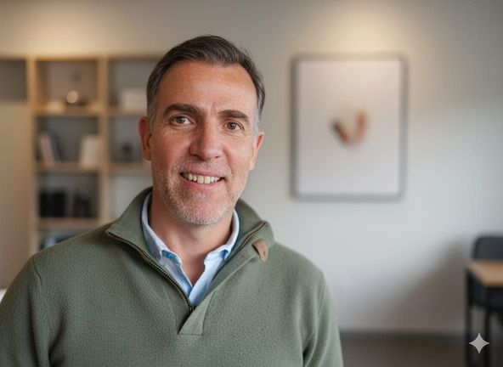
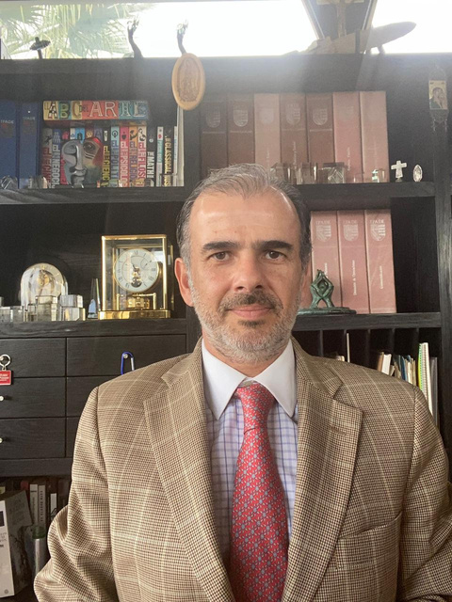
CLUB DE CAMPEONES
LIGA ELITE
TOP 3 - Acumulado cierre enero 2026
Alejandro Marino
Pablo Esteinou
Pedro Maalouf
13 puntos
8 puntos
8 puntos
  Christian Bernal - 7 puntos
  Ana Maalouf - 5 puntos
  Natalia Rodríguez - 4 puntos
  Ximena Sanchez - 4 puntos
  Santiago Fernandez - 2 puntos

Slide 9


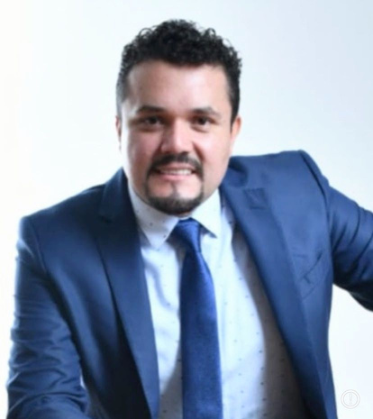
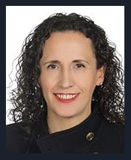
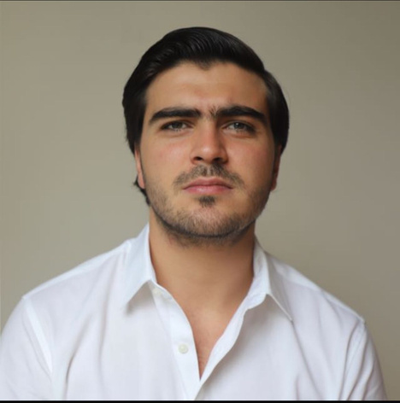
LIGA ASCENSO
TOP 3 - Acumulado cierre enero 2026
Ruben Hernández
Gabriela de Anda
Juan Pablo H. - Gildardo P
9 puntos
8 puntos
7 puntos
  Iliana Cortes - 5 puntos
  Axel Arreola - 5 puntos
  Regina Tena - 5 puntos
  Elena Gutierrez - 4 puntos
  Juan Beltrán - 2 puntos

Slide 10

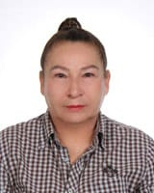
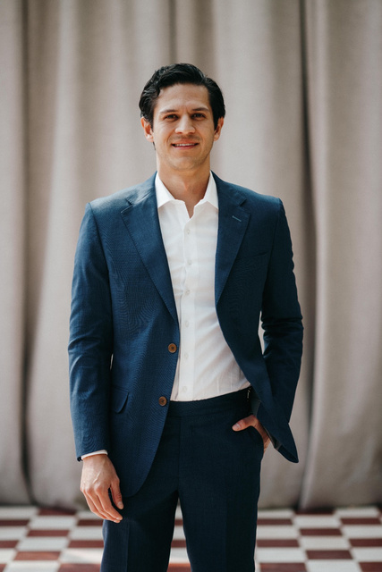
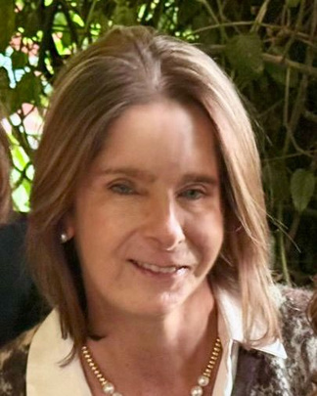
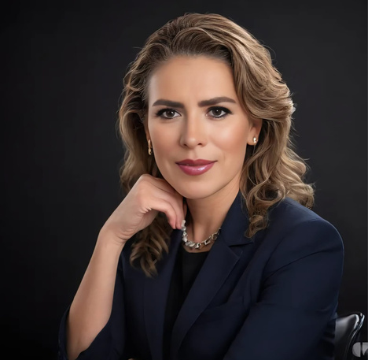
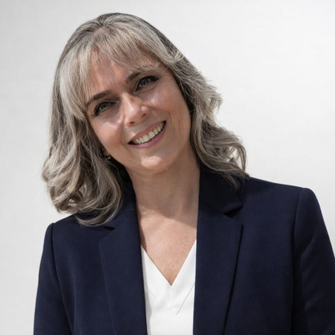
LIGA DESPEGUE
TOP 5 - Acumulado cierre enero 2026
5 puntos
Blanca Recio
Fernando Rosas
Gaby Prado
  Francisco Rodríguez - 4 puntos
  Ana Lilia García - 2 puntos
  Diana Rodríguez - 2 puntos
  Brenda Carvajal - 2 puntos
Moni Gonzalez
Vero Nava

Slide 11
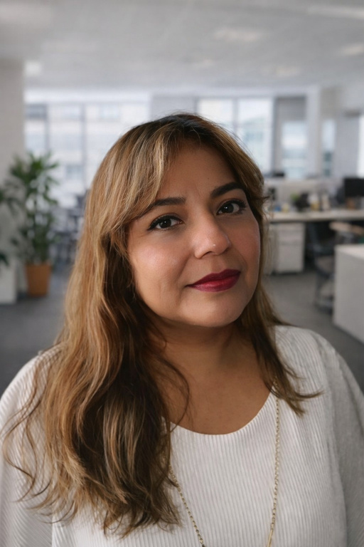
HERRAMIENTAS
ALCANCE APOYO OFICINA
Con el objetivo de organizarnos mejor y brindar un servicio más eficiente, queremos compartirles con claridad cuáles son los apoyos que la oficina de la Promotoria puede brindarles y cuáles forman parte de la responsabilidad directa de cada agente.
HORARIO DE OFICINA ES: LUNES A JUEVES DE 8:30 A 5:30 PM. VIERNES DE 8:30 A 3:00 PM
PROCESOS OPERATIVOS: ENDOSOS Y COBRANZAS
SI
NO
Gestión y envío de endosos (cambios en pólizas vigentes), siempre y cuando no sean obligatorios por portal. Si son por portal pueden tener una conferencia para guiarlos.
Llenado de formatos de endoso
Seguimiento de movimientos solicitados a traves de ticket.
Solicitar firmas a clientes
2
Revisión y monitoreo de cobranza
Negociaciones y/o seguimiento directo de cobranzas con clientes
Marthita
martha@apfuturo.com.mx
5515730114
Aclaraciones administrativas con aseguradora
Asesoría comercial
EL EQUIPO OPERATIVO NO ES SOPORTE, ES COLUMNA VERTEBRAL

Slide 12
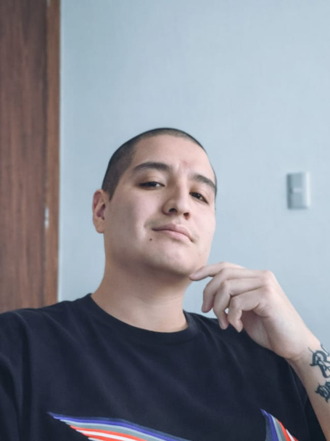
HERRAMIENTAS
ALCANCE APOYO OFICINA
Con el objetivo de organizarnos mejor y brindar un servicio más eficiente, queremos compartirles con claridad cuáles son los apoyos que la oficina de la Promotoria puede brindarles y cuáles forman parte de la responsabilidad directa de cada agente.
HORARIO DE OFICINA ES: LUNES A JUEVES DE 8:30 A 5:30 PM. VIERNES DE 8:30 A 3:00 PM
PROCESOS OPERATIVOS: NUEVAS EMISIONES Y RENOVACIONES
SI
NO
Revisión de solicitudes nuevas todas menos autos
Llenado de solicitudes.
Envio y revisión de fondeos. Seguimiento cobro pólizas nuevas.
Firma de documentos con cliente.
2
Aviso y seguimiento de renovaciones (Vida, GMM, , Residencial). Si no saben el proceso puede conectarse a guiarlos a realizarlo.
No renueva
No da avisos y seguimiento de autos.
No realiza cotizaciones de nuevo ingreso, ni renovaciones.
Jose Pablo
pablo@apfuturo.com.mx
5520239349
Aclaraciones administrativas con aseguradora.
Asesoría comercial.
EL EQUIPO OPERATIVO NO ES SOPORTE, ES COLUMNA VERTEBRAL

Slide 13
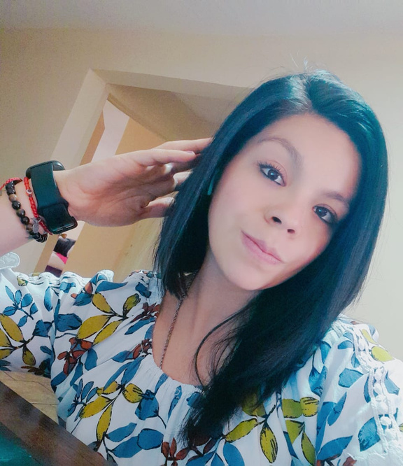
HERRAMIENTAS
ALCANCE APOYO OFICINA
Con el objetivo de organizarnos mejor y brindar un servicio más eficiente, queremos compartirles con claridad cuáles son los apoyos que la oficina de la Promotoria puede brindarles y cuáles forman parte de la responsabilidad directa de cada agente.
HORARIO DE OFICINA ES: LUNES A JUEVES DE 8:30 A 5:30 PM. VIERNES DE 8:30 A 3:00 PM
PROCESOS OPERATIVOS: AUTOS, RECLUTAMIENTO AGENTES
SI
NO
Apoya en la emisiones de autos y/o cotizaciones si el agente no cuenta con clave.
No emite pólizas sin la presencial del agente.
Da aviso de las renovaciones de autos
No renueva. Se puede conectar y explicar el proceso.
2
Proceso administrativo de alta de agentes ante Allianz
Reclutar agentes
Monserrat
mareyes@apfuturo.com.mx
5521724613
Aclaraciones administrativas con aseguradora
Asesoría comercial en algun otro ramo que no sea autos.
EL EQUIPO OPERATIVO NO ES SOPORTE, ES COLUMNA VERTEBRAL

Slide 14


DATOS CLAVES
EL CONOCIMIENTO ES PODER
  Educativo VP = S.A, si se contrata seguro de doble aportación se duplica.
Ejemplo: 10,000 mensual x 12 x 25 años= 3,000,000 con seguro doble aportación no da un total de 6,000,000 pesos de S.A.
  Renovaciones deben detenerse 1 mes antes de fin de vigencia para que no cuenten como cancelación.
  Envio por correo de la emisiónes de sus trámites al equipo de oficina.
  Optimaxx Protección cuenta con meses sin intereses.

Slide 15

GRACIAS
MANTENGAMOS ENFOCADOS, UNIDOS Y EN MOVIMIENTO
EL ÉXITO NO SE PROMETE...
SE TRABAJA Y SE CONSTRUYE DIA A DIA, POR ESO VAMOS A SEGUIR CAPACITANDONOS...

